Slide 1
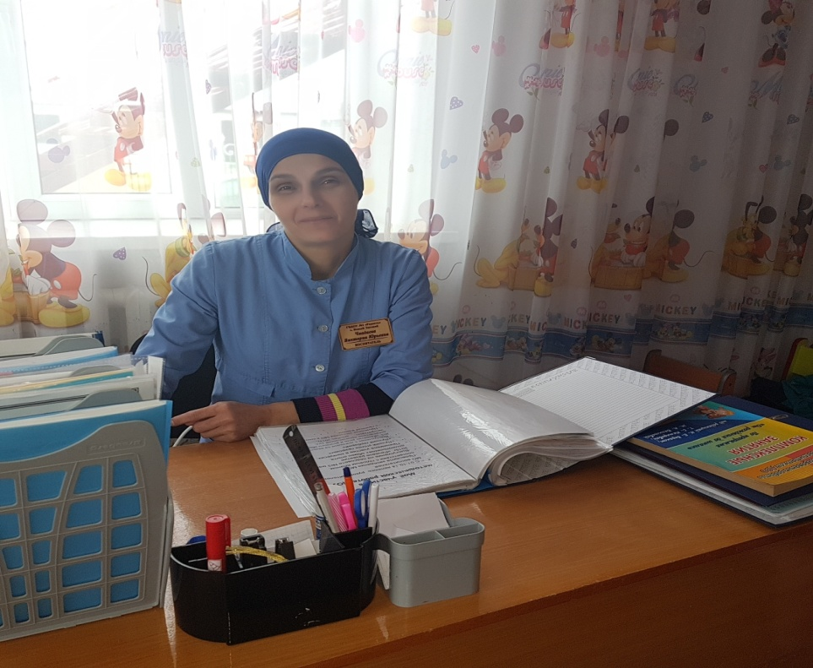
Портфолио
Чаадаевой Виктории Юрьевны

Slide 2
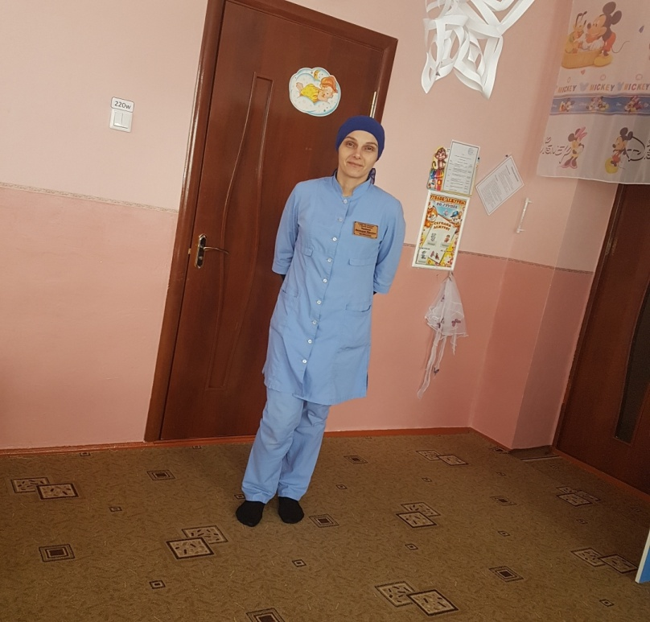
Немного о себе.
Дата рождения: 30.09.1973год
Окончила Калужский государственный педагогический университет им.Циолковского в 1997 году по специальности «Педагогика и методика начального образования»
Работаю воспитателем в ГБДОУ « Детский сад № 1 «Радость»
С.Новый-Энгеной
Педагогический стаж работы – 5 лет
В данном учреждении – 5 лет

Slide 3
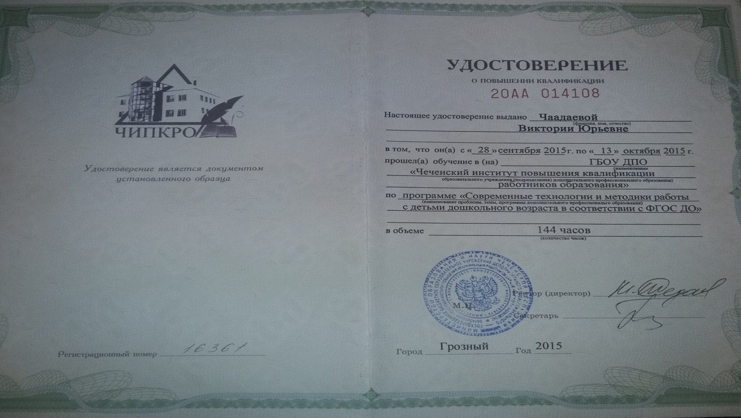
Курсы повышения квалификации:
2015год – «Современные технологии и методики работы
с детьми дошкольного возраста в соответствии с ФГОС ДО»

Slide 4
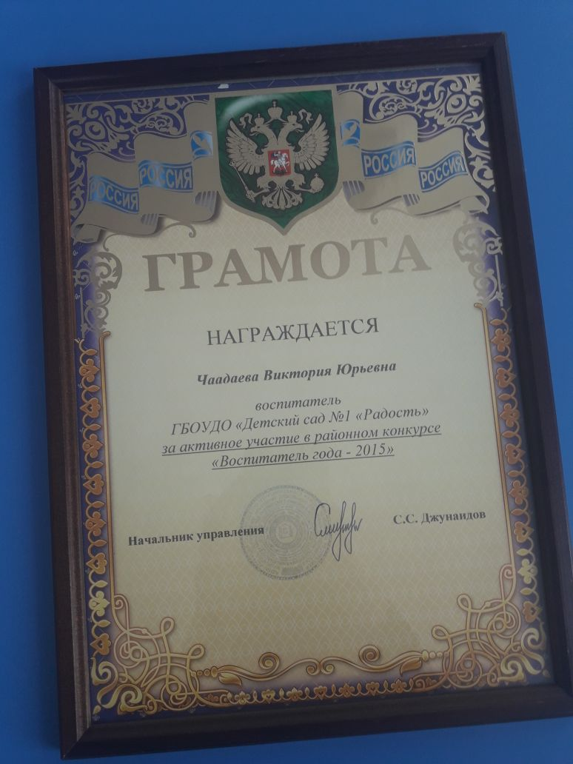
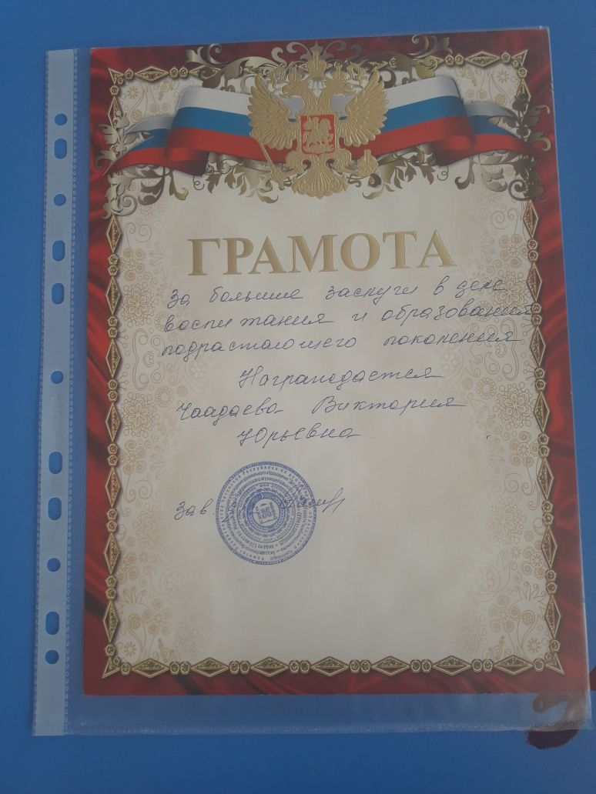
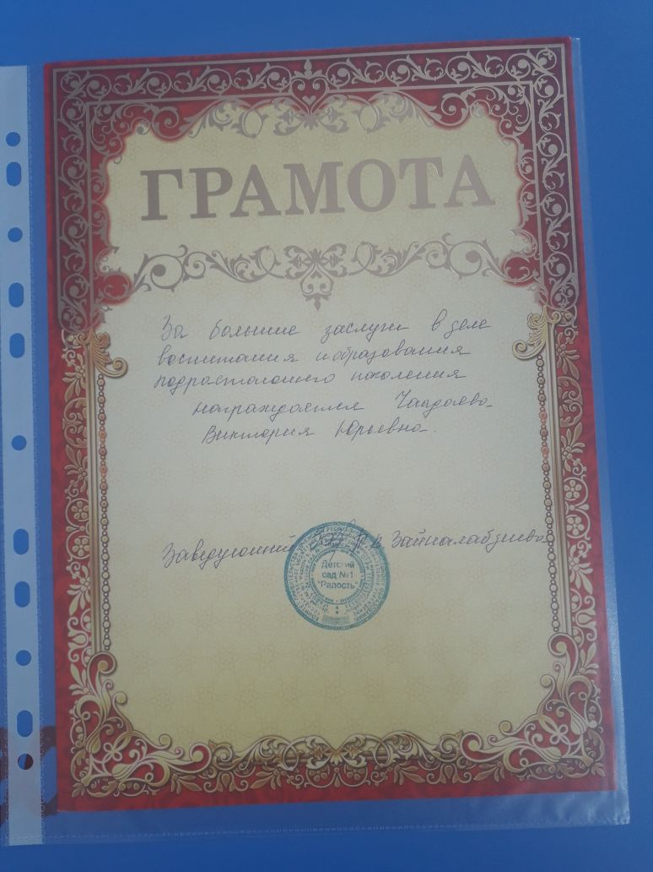
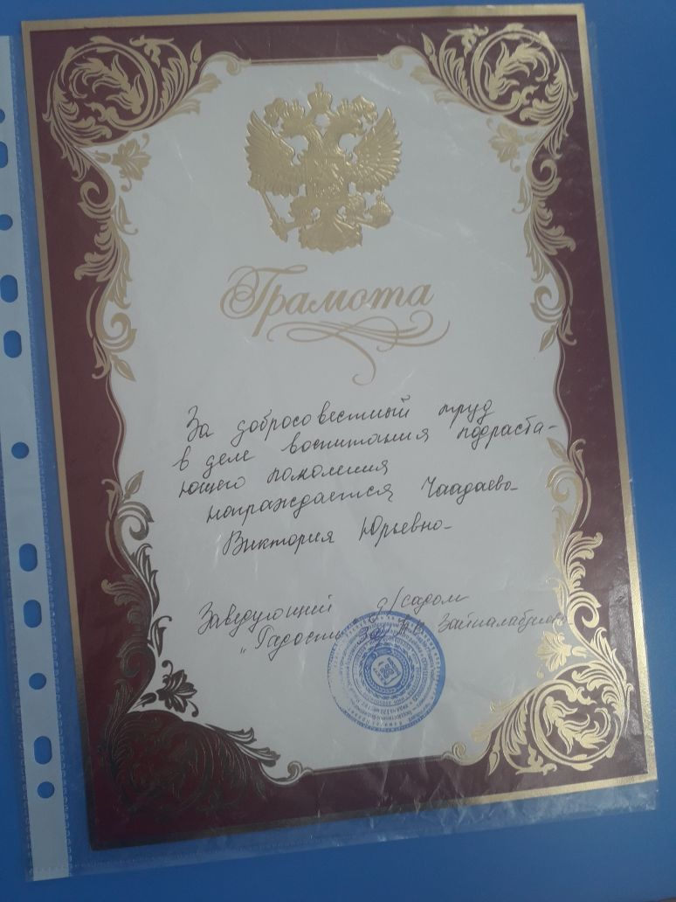
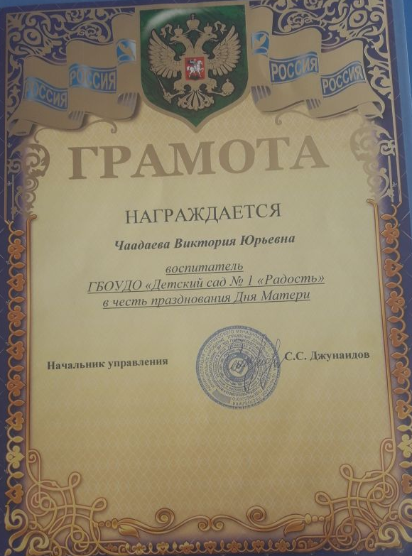
Награды

Slide 5
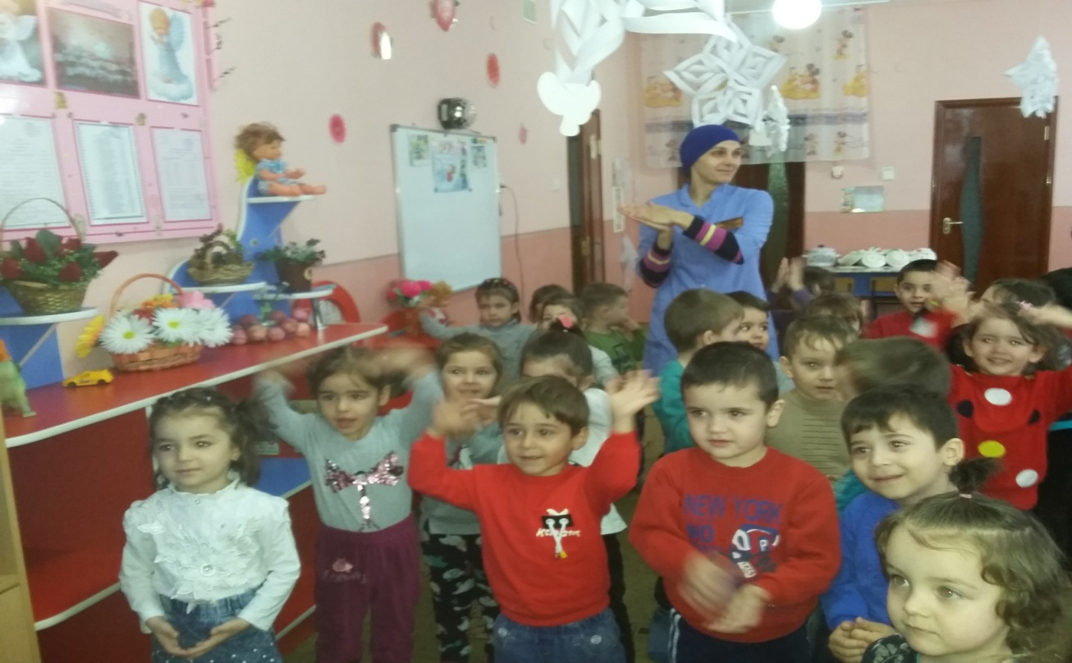
Мой девиз по работе:
«…как прошло детство, кто вел ребенка за руку в детские годы, что вошло в разум и сердце из окружающего мира – от этого зависит, каким человеком станет сегодняшний малыш» В.А.Сухомлинский

Slide 6
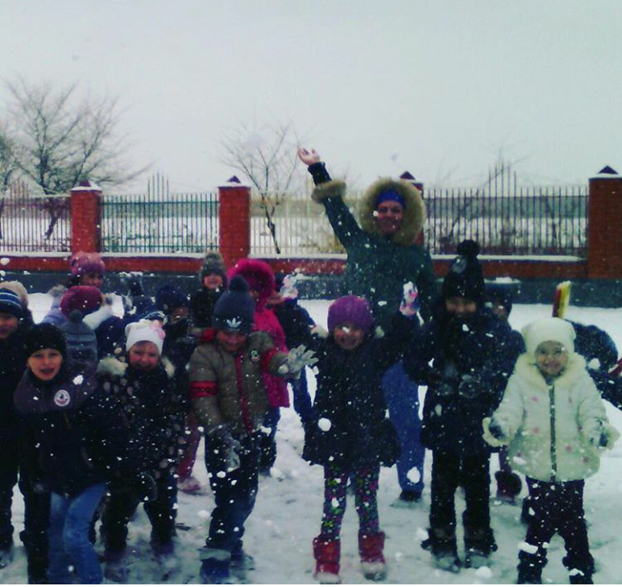
Педагогическое кредо
В детском садике быть воспитателем
Каждодневное сложное дело,
Нужно чутким быть, добрым, внимательным,
Чтоб за каждого сердце болело!

Slide 7
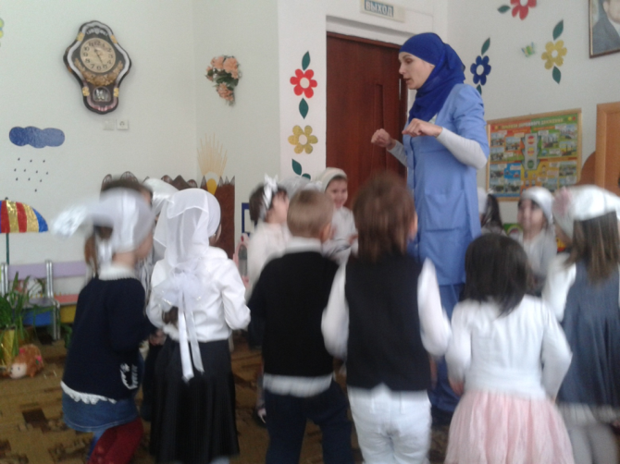
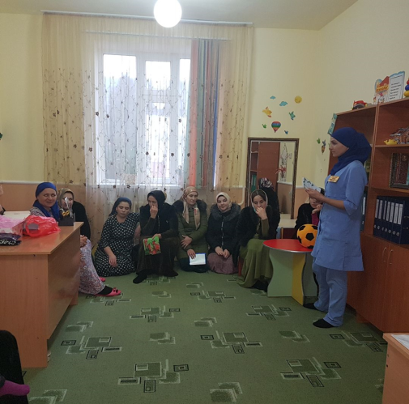
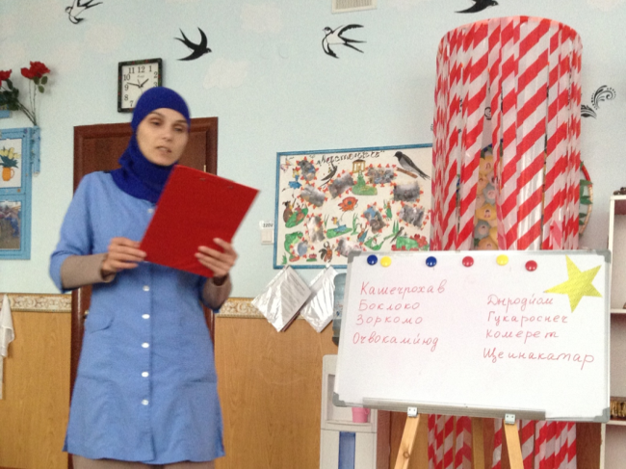
Тема по самообразованию «Развитие связной речи дошкольников»
С ДЕТЬМИ
С РОДИТЕЛЯМИ
ФОРМЫ РАБОТЫ
самообразование
С ПЕДАГОГАМИ

Slide 8
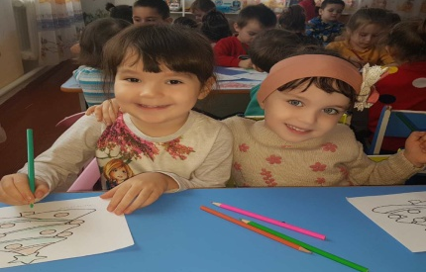
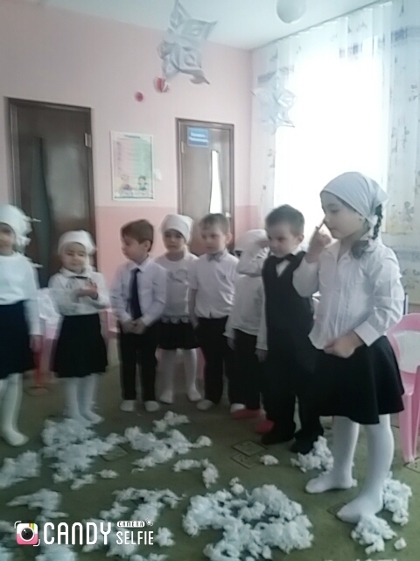
Образовательный процесс осуществляю
по следующим направлениям:
Социально-коммуникативное
Художественно-эстетическое
Познавательное
Физическое
Речевое

Slide 9
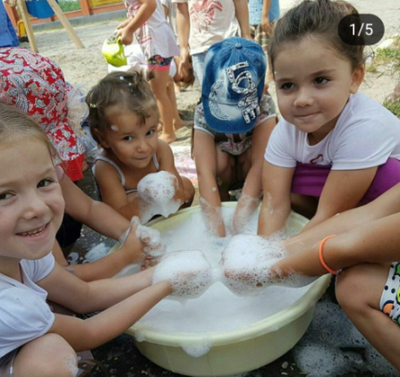
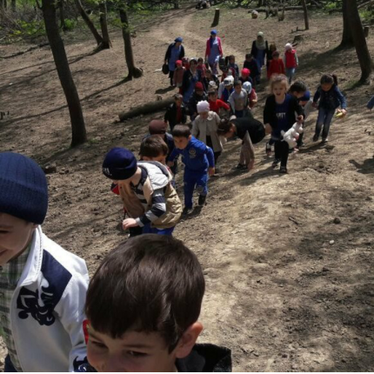
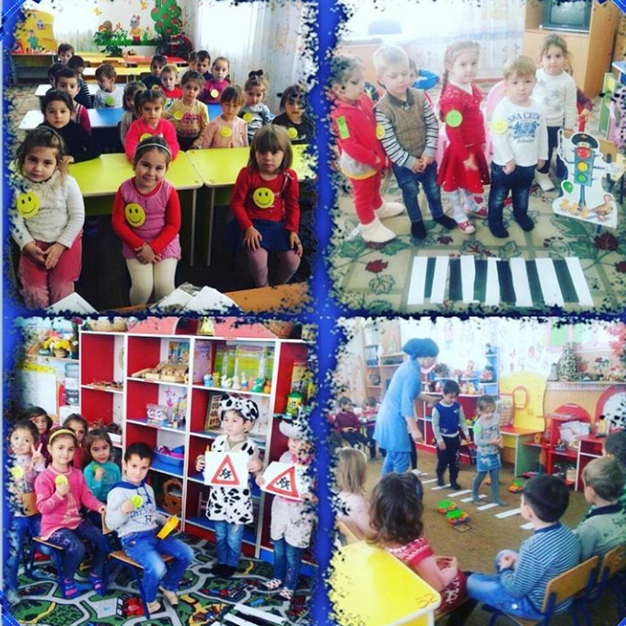
ИСПОЛЬЗОВАНИЕ СОВРЕМЕННЫХ ОБРАЗОВАТЕЛЬНЫХ ТЕХНОЛОГИЙ
ЭКОЛОГИЧЕСКИЕ
ЗДОРОВЬЕ
СБЕРЕЖЕНИЕ
ПРОЕКТНЫЙ
МЕТОД
СОЦИОИГРОВАЯ

Slide 10
Открытые
занятия
Открытые
занятия
Конкурсы
Игра
встречи
труд
Занятие-
путешествие
экскурсии
Праздники,
развлечения
Праздники,
развлечения
Занятие-
соревнование
Компьютерные
игры
Формы
работы
Рассматривание
картин
Формы
работы
Занятие-
тренинг
презентации
Творческие
задания
Творческие
задания
Художественное
слово
Чтение
художественной
литературы
Дидактическая
игра
конкурсы
Проблемные
задания
Дидактические
игры

Slide 11
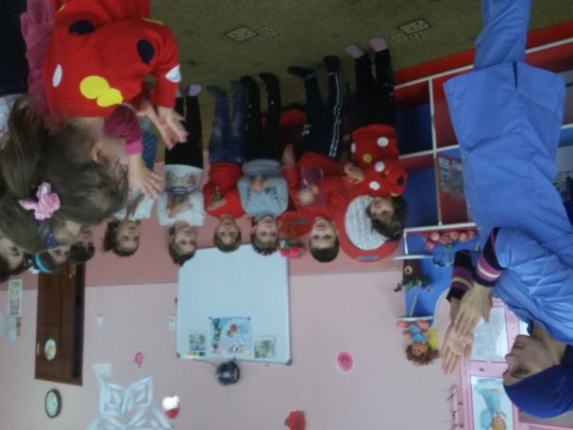
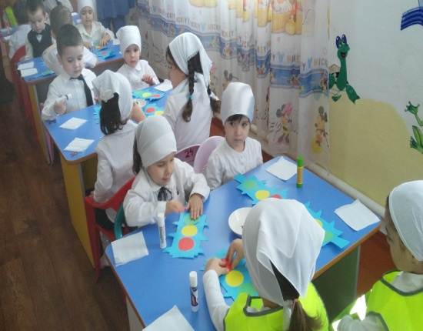
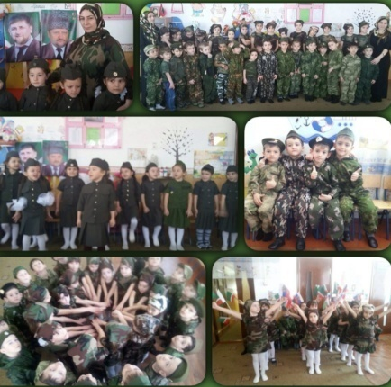
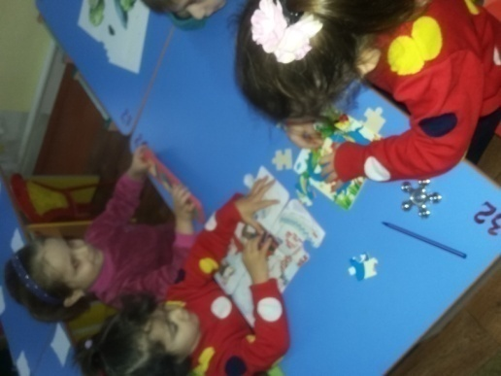
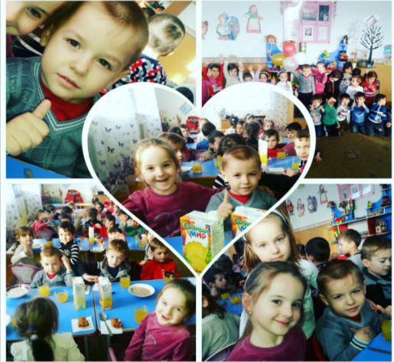
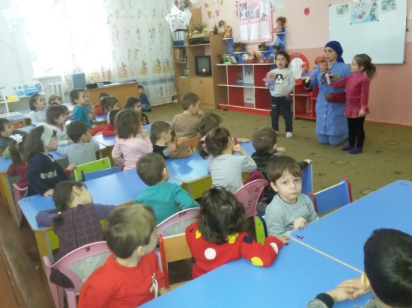
Игра-соревнование
Пальчиковая гимнастика
Работа группами
Методы и приемы
активизации учебной
деятельности детей
Методы и приемы активизации образовательной деятельности детей
Решение конструктивной задачи
Презентация «Герои отечества!»
Встреча с героем сказки
Праздники с чаепитием
Речевые игры

Slide 12
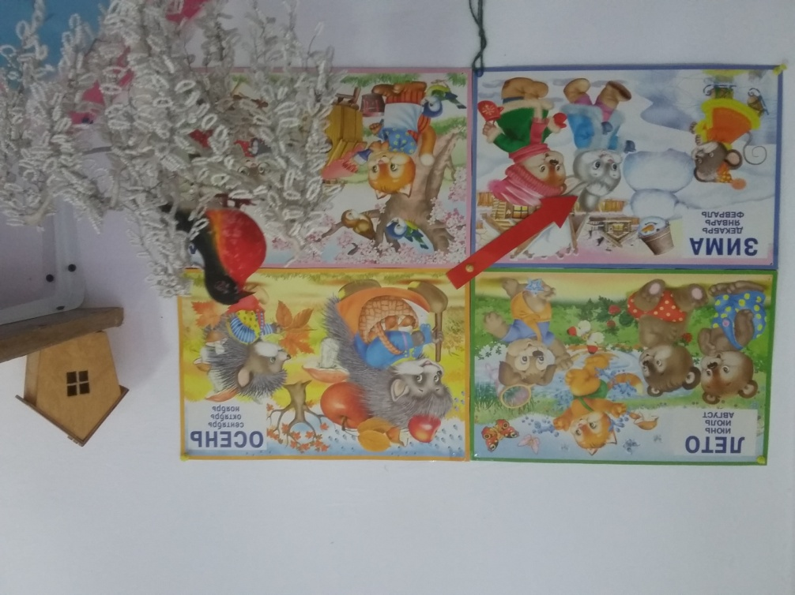
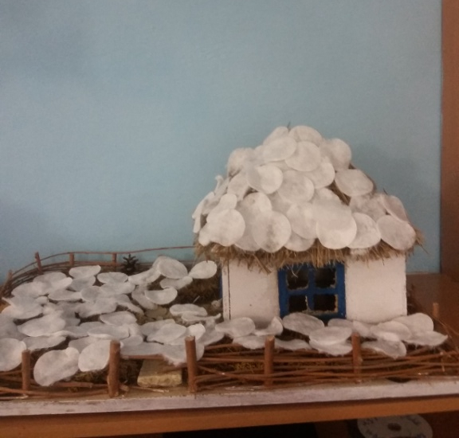
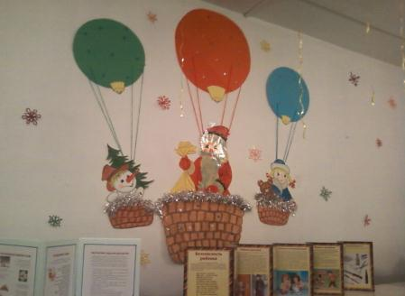
Создание предметно-развивающей среды
(Оформление группы по сезону «Зима»)

Slide 13
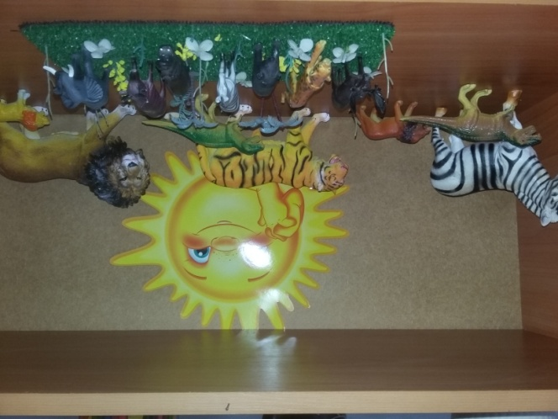
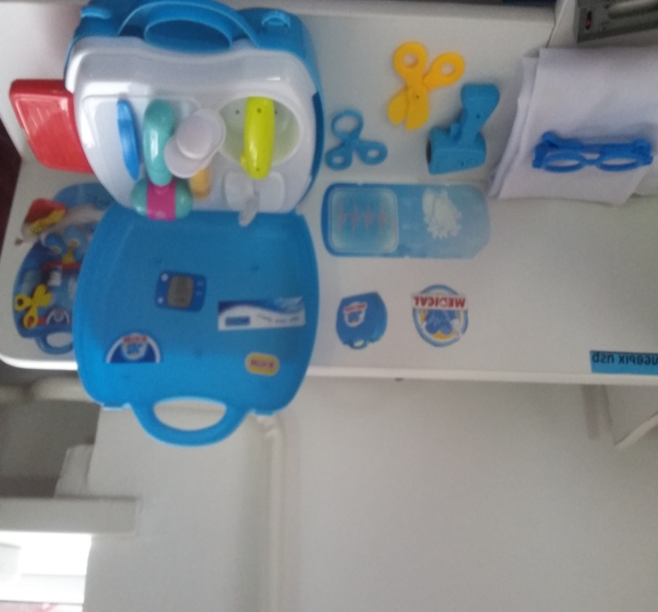
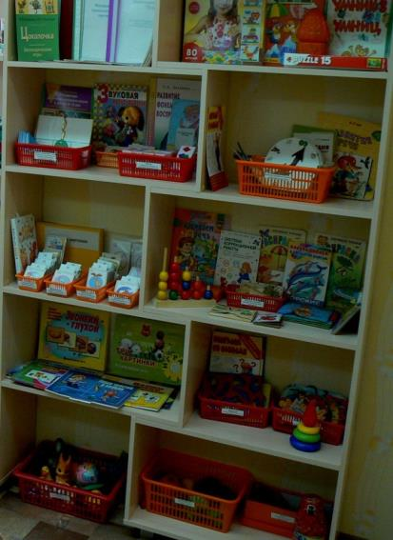
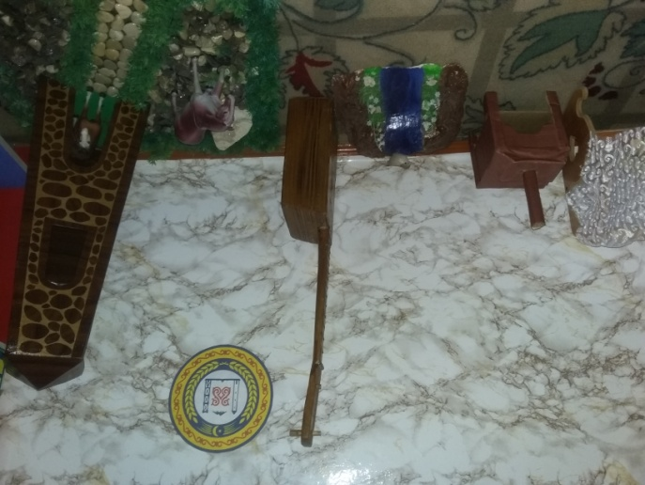
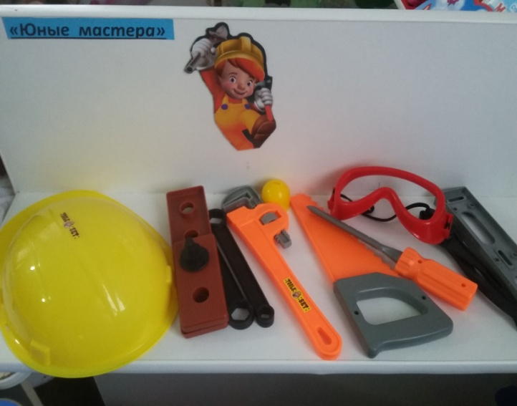
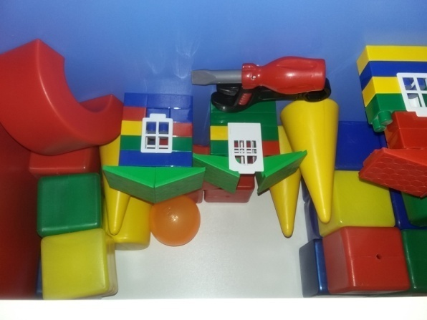
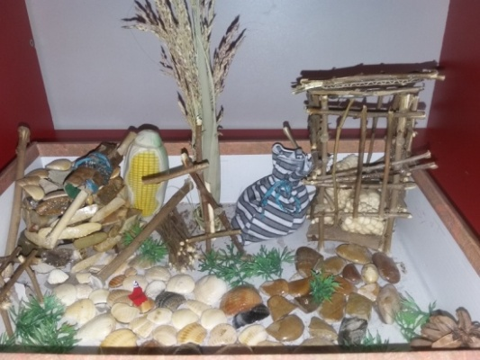
Игровые и развивающие центры
Центр патриотического воспитания
Больница
Центр речевого развития
Центр познавательного развития

Slide 14
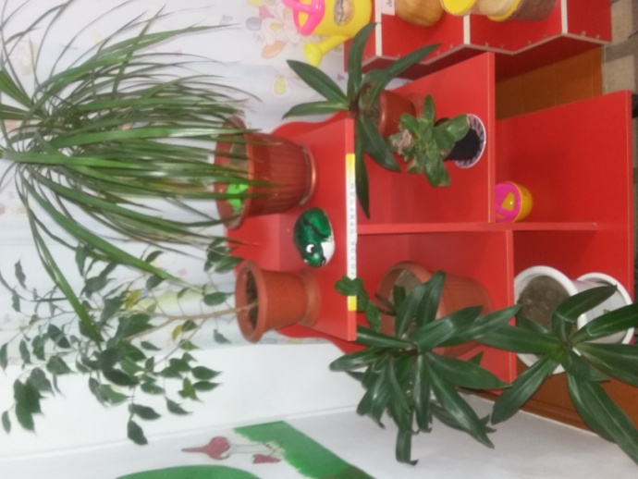
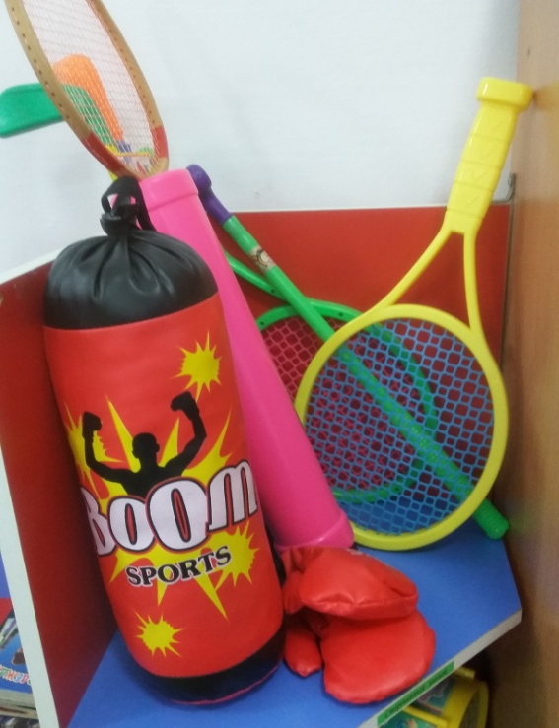
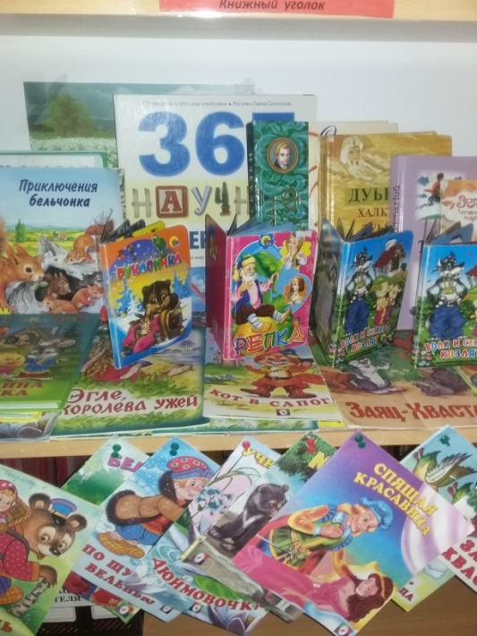
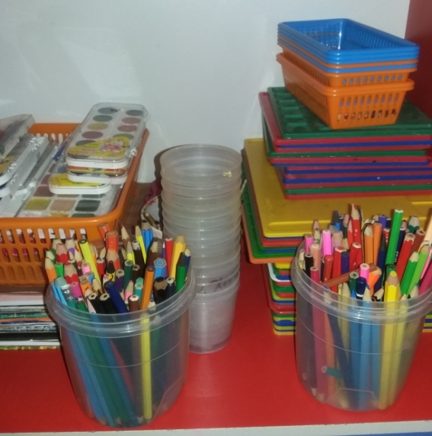
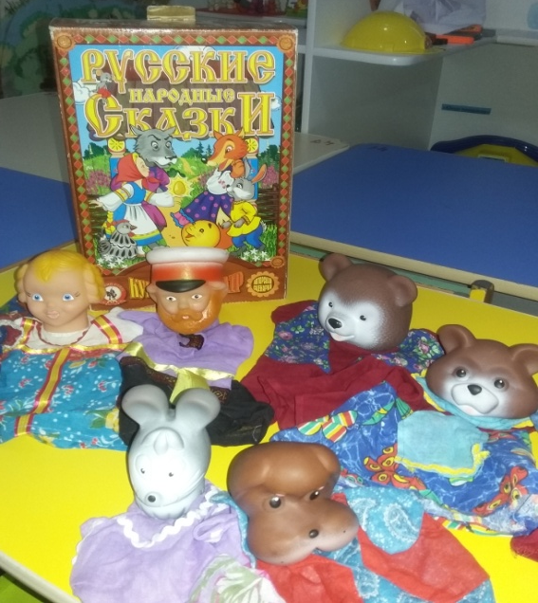
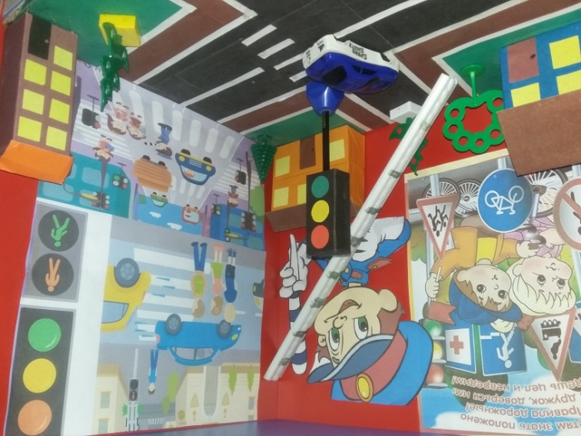
Центр книги
Центр экологии
Спортивный центр
Центр ИЗО - деятельности
Центр безопасности
Центр театра

Slide 15
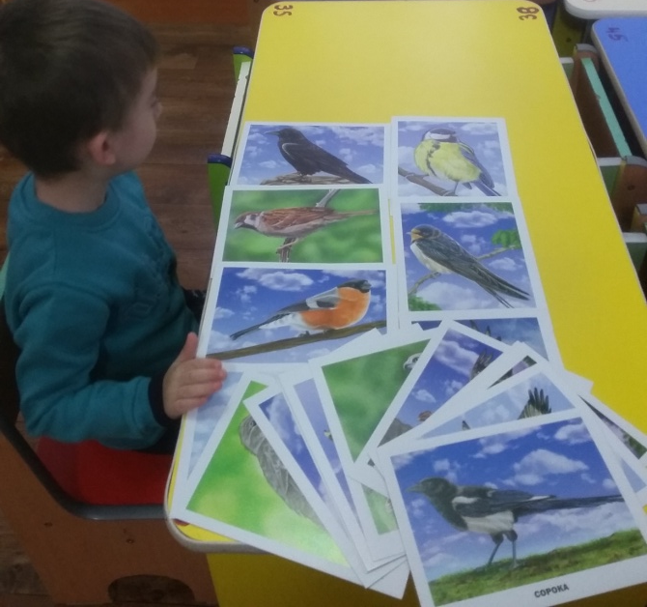
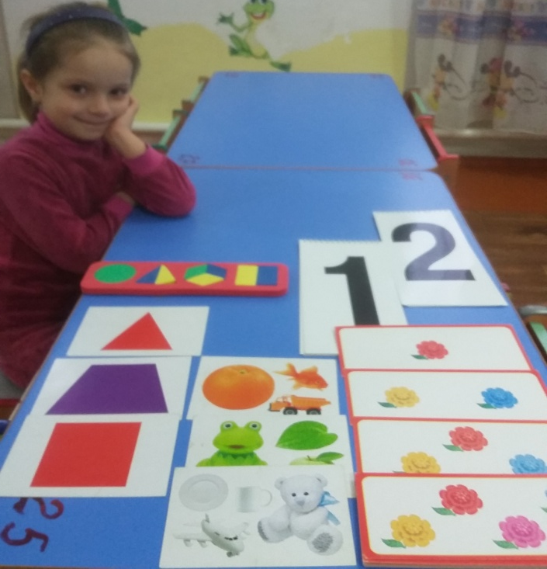
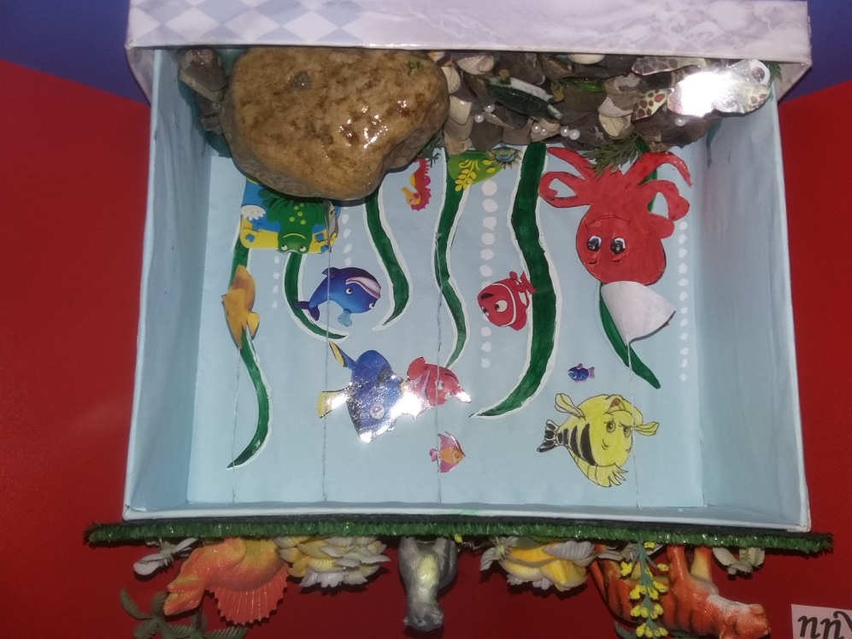
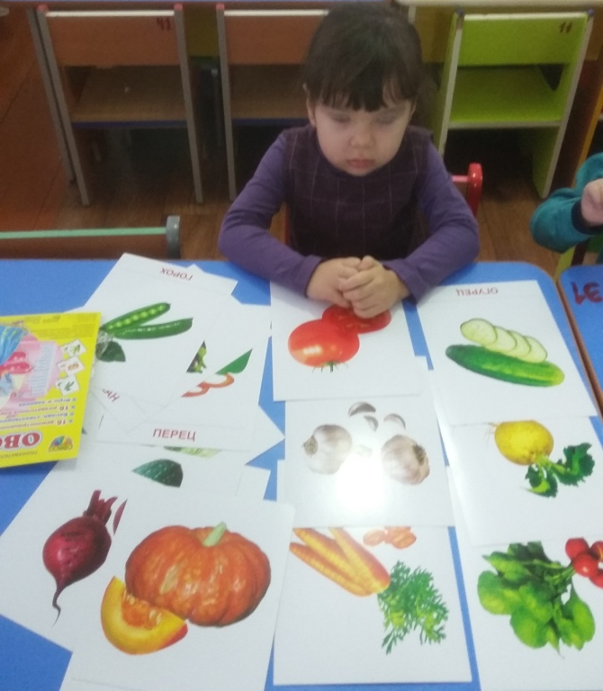
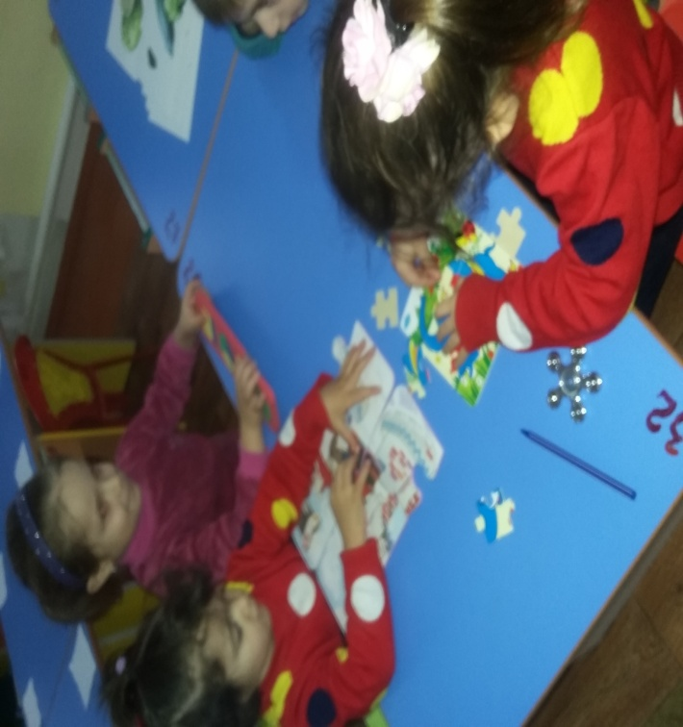
Игры на закрепление животного и растительного мира

Slide 16
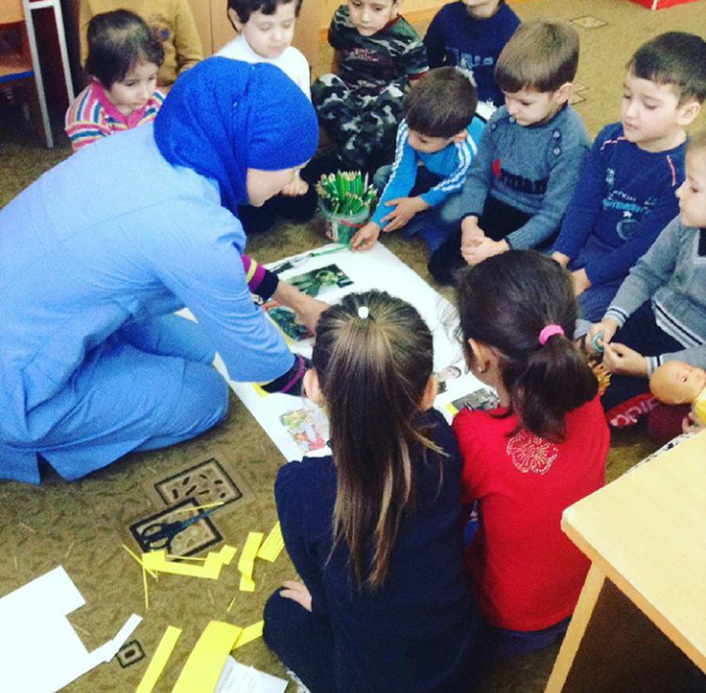
Реализация проектов
Проект «Твои защитники Россия»

Slide 17
Проект « Здравствуй,Осень!»

Slide 18
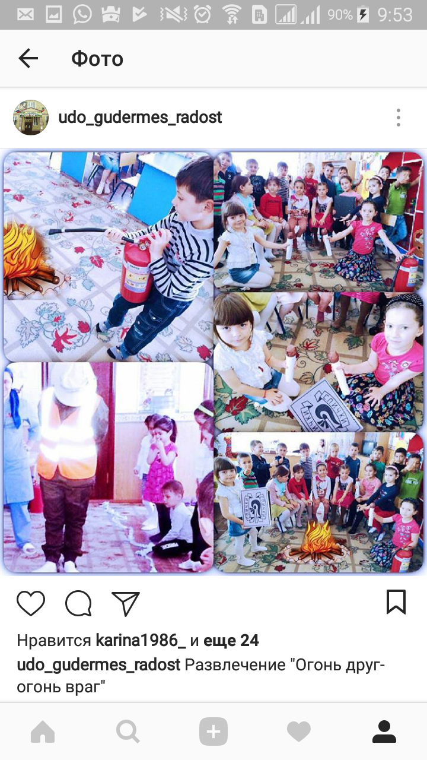
Проект
«Огонь друг – огонь враг»

Slide 19
Проект «Закаляйся, если хочешь быть здоров!»

Slide 20
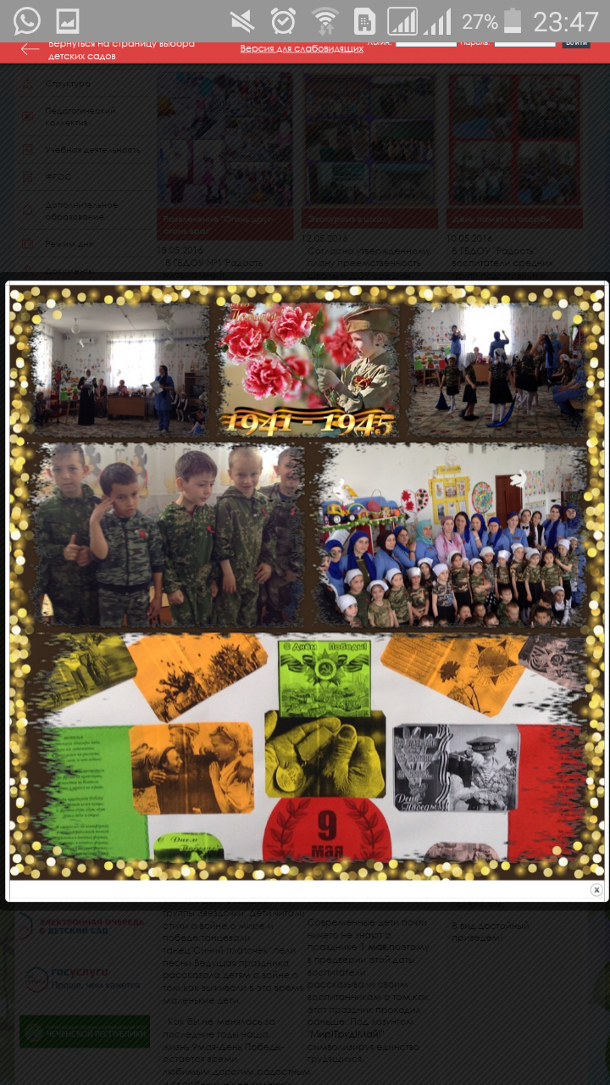
« Славный праздник День Победы»

Slide 21
Экскурсии

Slide 22
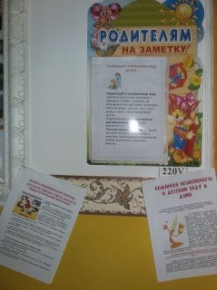
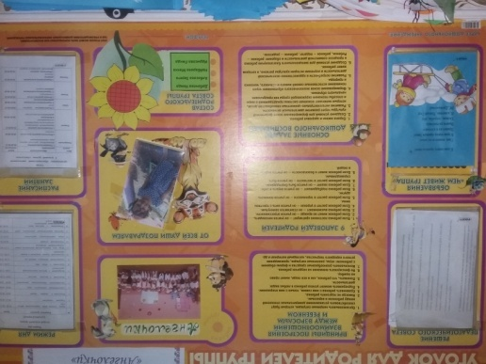
Консультации, беседы.
Участие в конкурсах и утренниках
Фото выставки и
выставки рисунков
Работа с родителями
Родительские собрания и домашние задания
Родительские уголки и папки-передвижки

Slide 23
Обмен опытом

Slide 24
Мир детства сладостен и тонок,
Как флейты плавающий звук
Пока смеётся мне ребенок,
Я знаю, что не зря живу
Твердят друзья: «Есть нивы тише»,
Но ни за что не отступлю
Я этих милых ребятишек,
Как собственных детей люблю.
И каждый день,
Как на премьеру.
Вхожу в притихший детский сад:
Иду сюда не для карьеры-
Здесь каждый мне ребенок рад.
Быть в гуще детских восприятий..
И так на протяжении лет -
Судьба моя – я воспитатель!
Нет лучшей доли на земле.

Slide 25
Спасибо
за
внимание

